Slide 1
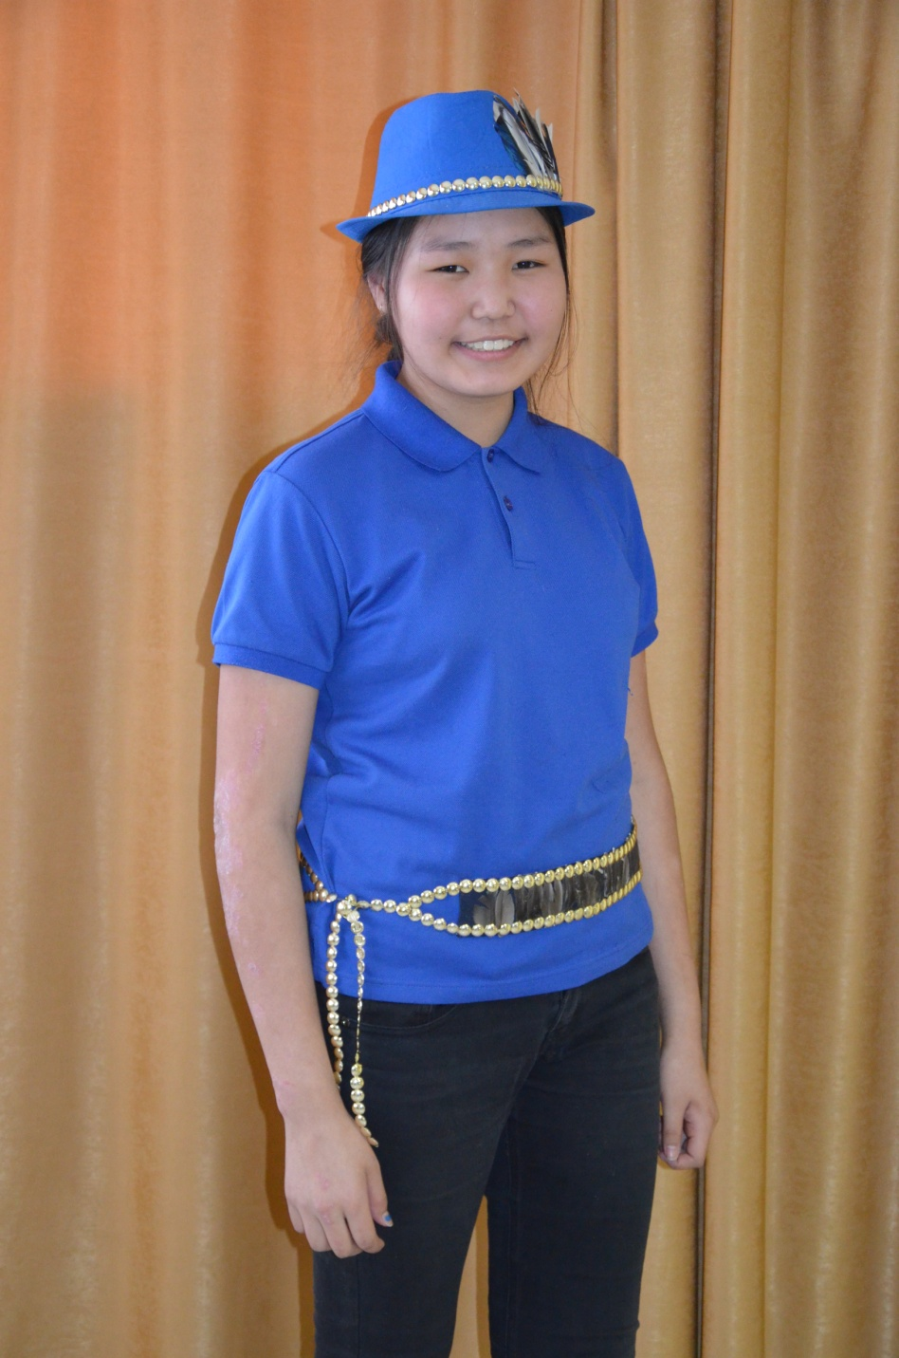
МОБУ «ХАТАССКАЯ сош ИМЕНИ П.Н. И Н.Е. САМСОНОВЫХ» ГО «ГОРОД Якутск» республики саха /якутия/
Украшения из перьев птиц
Выполнила: иванова софия, ученица VIII класса.
Руководитель: Иванова
Саргылана
Гаврильевна, учитель технологии.

Slide 2
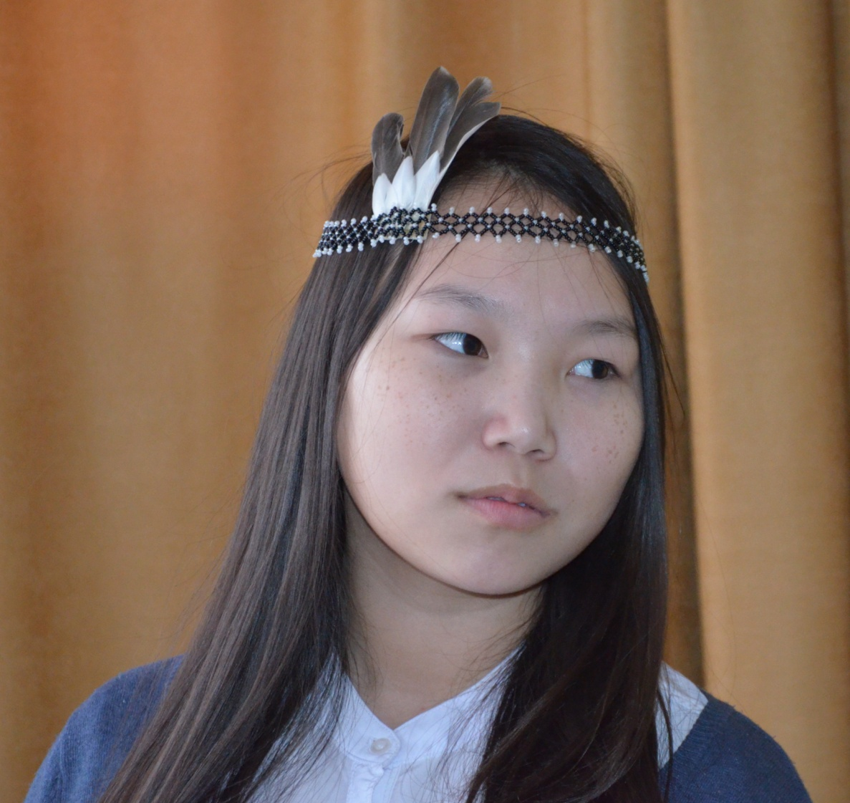
Введение
Проектным продуктом является коллекция аксессуаров из натуральных перьев птиц.
Цель: создать коллекцию аксессуаров с данной тематикой.
Задачи:
изучить литературу по данной теме; подобрать и приобрести необходимый материал; научиться изготавливать аксессуары из натурального материала.
Объект исследования: украшения.
Предмет исследования: украшения из перьев птиц.

Slide 3
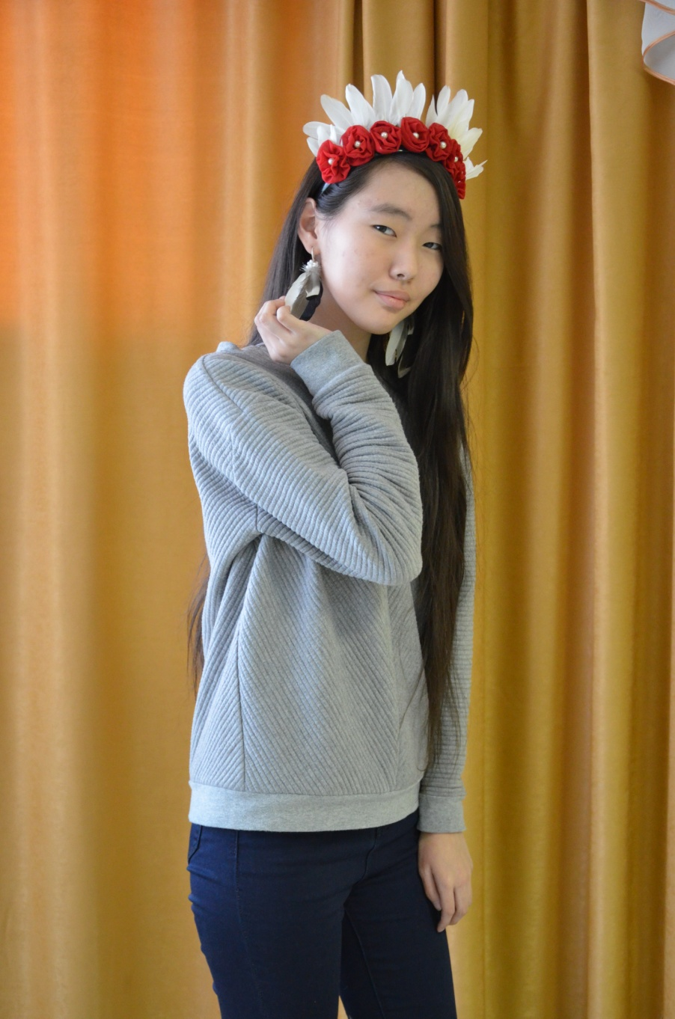
Актуальность:
в наше время ручная работа приобретает особый интерес у людей. Сегодня украшения, сделанные своими руками, созданные по индивидуальному образу автора стала очень популярной и ценной. Все больше людей стали создавать свои авторские украшения. А необычные украшения дает им быть индивидуальными, никому не похожими.

Slide 4
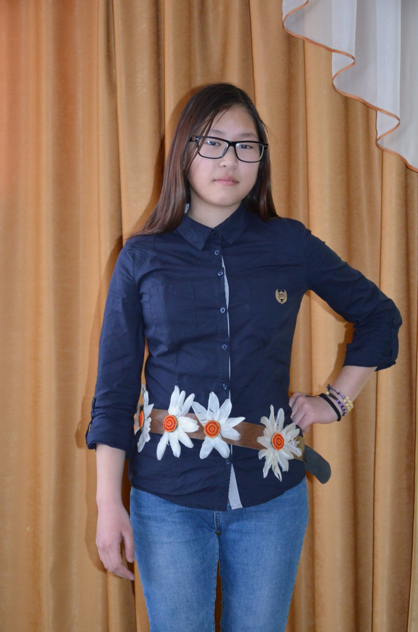
Ресурс: заинтересованность старшеклассниц данной деятельностью.
Жизнеспособность проекта:
реализация проекта не требует больших финансовых затрат. Успешность проекта зависит от тесного взаимодействия всех участников проектной деятельности (автора, помощниц - моделей) и целеустремленности каждого участника проекта. Данный проект может быть реализован в любом образовательном учреждении.

Slide 5
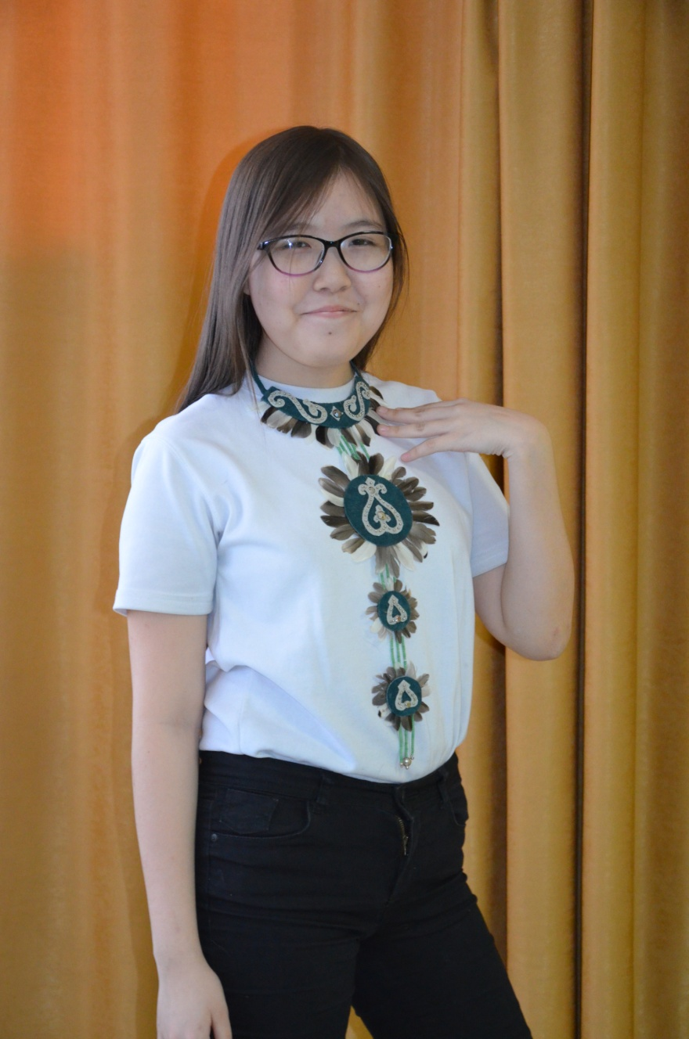
Как бы наша жизнь ни менялась с течением времени, всегда остается неизменным лишь одно желание – выглядеть красиво. Причем иметь красивый внешний вид мы хотим не столько для того, чтобы смотреться «достойно» в глазах окружающих, сколько для собственного душевного комфорта.

Slide 6
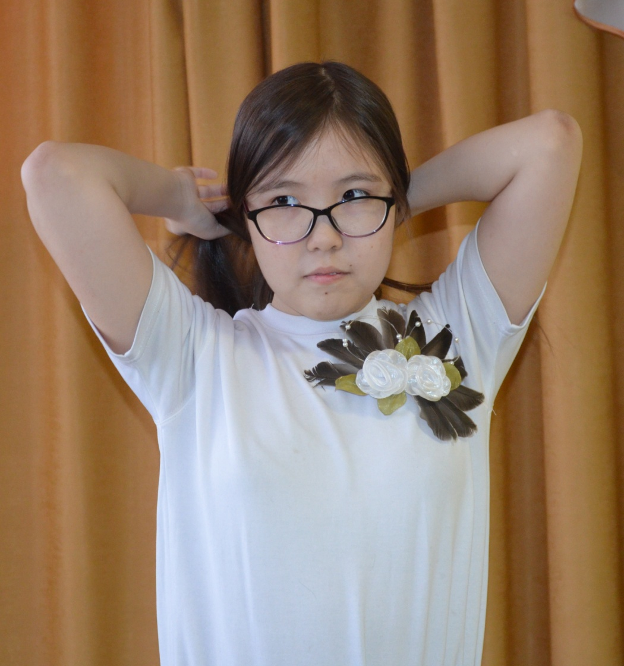
В наше время большой популярностью пользуются изделия ручной работы.
Украшение – это предмет, который является гармоничным дополнением к чему – либо с эстетической целью. Кроме эстетической цели , может преследовать другие цели: передачи информации, привлечения внимания, маскировки дефектов, самоутверждения.

Slide 7
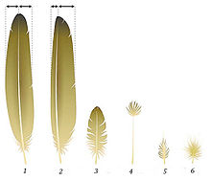
Типы перьев у птиц:
1 — контурное, типичное маховое перо,
2 — рулевое перо (перо хвоста),
3 — покровное перо,
4 — нитевидное перо,
5 — кистеобразное перо,
6 — пуховое перо.

Slide 8
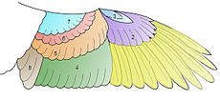
Перья крыла птицы:
1 — маховые перья 1-го порядка;
2 — большие кроющие перья;
3 — крылышко;
4, 8 — маховые перья 2-го порядка;
5 — оперение плеча;
6 — средние кроющие перья;
7 — кроющие перья крыла.

Slide 9

Структура пера сине-жёлтого ара

Slide 10
зАКЛЮЧЕНИЕ
Анализируя всю проделанную работу, я сделала вывод. Работа с натуральными материалами, конкретнее с перьями, тем интереснее, что чем глубже его познаешь, тем больше радости оно доставляет. Овладев основными навыками изготовления аксессуаров из перьев можно с уверенностью сказать, что это увлекательная и захватывающая, творческая работа.
Для того чтобы изготовить какое-либо изделие, надо только поверить в свои силы, иметь большое желание и запастись терпением. Создавая коллекцию я научилась делать эскизы, делать выкройку, узнала о видах пера, о ее стоимости и многое другое. Я старалась не только выполнить изделие, но и сделать его качественно, ведь мой труд будет оцениваться другими.

Slide 11
ВЫВОДЫ
В результате кропотливой работы, цель и задачи, поставленные мной, были выполнены.
Я узнала много интересного при работе с перьями, об их свойствах, о сочетании традиционных и нетрадиционных материалов в декоративно-прикладном искусстве. Изготовила коллекцию аксессуаров, составила описание ее изготовления.
На практике убедилась, что перья очень живой и пластичный материал.
Нетрадиционные аксессуары успешно сочетаются с повседневной одеждой.
В дальнейшем планирую развивать и продолжить начатую работу.

Slide 12
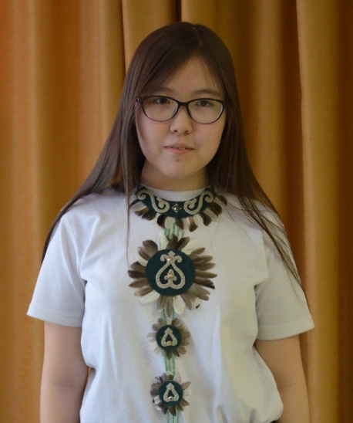
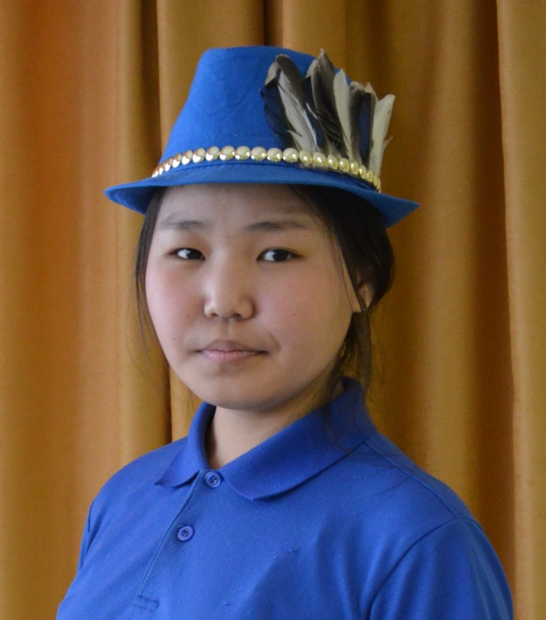
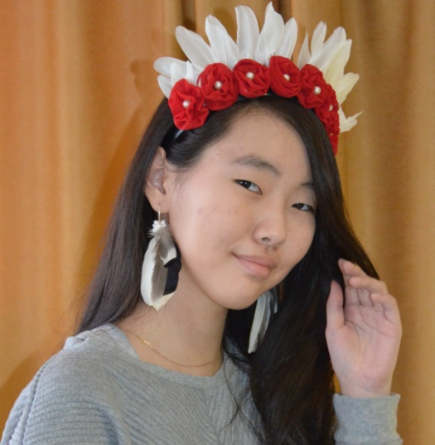
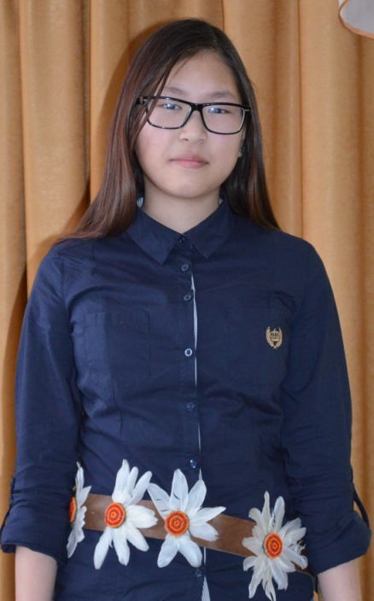
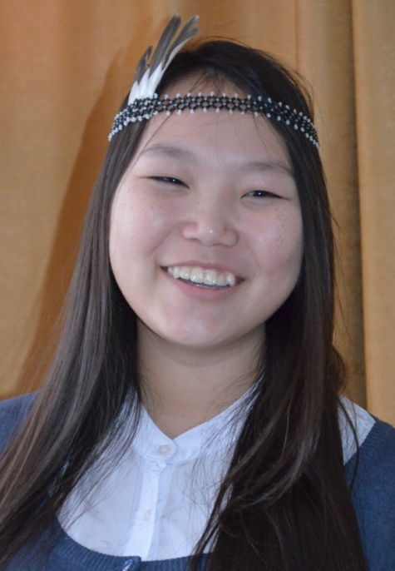
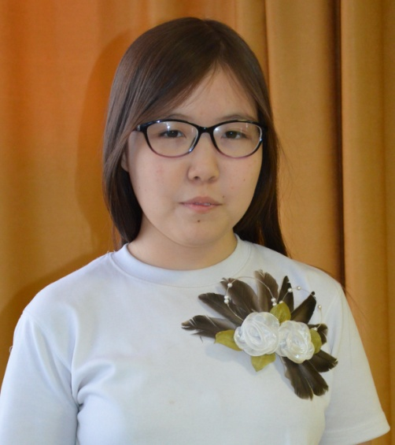
СПАСИБО ЗА ВНИМАНИЕ!

